Slide 1
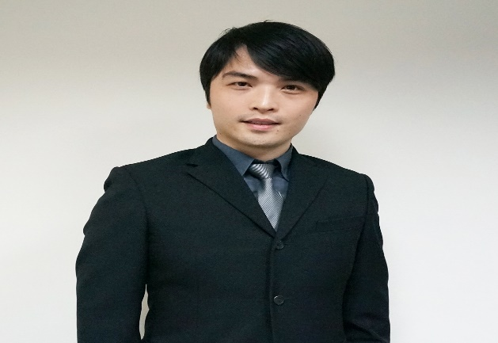
講師資歷：
莊明勳老師
國立台北教育大學 教育學系
特殊兒童輔導策略師
兒童專注力養成訓練師
潛意識療癒專業講師
國際神經語言學(NLP)美國學會專業認證講師
企業專業心理顧問 《心理諮詢、企業訓練》

Slide 2
啟發孩子自動及自律的教養秘訣

Slide 3
前言
小孩如果能自動又自律，絕對是培養卓越人格特質的關鍵，同時能讓父母省去很多時間提醒和叮嚀，親子關係自然更好。
台灣最年輕世桌賽國手:林昀儒(世排第7名)2020/4月
找到自己想要的和成就感，就能給自己滿滿的動力和自律，當然父母的鼓勵與陪伴非常重要。

Slide 4
問題探討
Q1 如何從生活相處中
自然教會小孩自動自發的好習慣?
Q2 如何把握機會教育
教導小孩控制自己，養成自律好習慣?

Slide 5
自律四守則—棉、自、教、動
1
2
自律三大層面
先學會等待及忍耐
(1)生活上自理與獨立
(2)情緒的自律能力
(3)同理心的建立
棉花糖實驗
3
4
教養小秘訣
動動大腦
輕鬆開啟自律系統
一次做好一件事
自然後果的負責
停看聽 教養法則
了解大腦運用方式
腦科學遊戲體驗

Slide 6
自律比智商
更能反應在學業和生活上
實證篇 – 棉花糖實驗

Slide 7
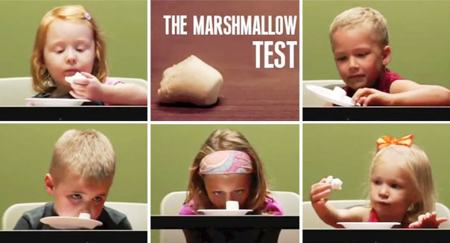
棉花糖實驗故事
證明自律比智商更能反應在學業和生活上
在美國史丹佛大學有個非常知名的實驗
証明人能控制自己，未來將更有機會得到更高的成就。能夠等待的人，自然在過程中有更多機會學習、觀察及執行計畫。

Slide 8
觀念篇
自律三大層面
(1) 生活上自理與獨立
(2) 情緒的自律能力
(3)同理心的建立

Slide 9
(1) 生活上自理與獨立
現代父母因為生得少，很多事都幫孩子完成，孩子們也鮮少做家事(只要把功課顧好即可)，無法養成自理的能力，對未來會有很大的影響。

Slide 10
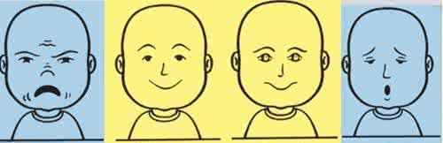
(2) 情緒的自律能力
自律能力和大腦前額葉皮質發展有關，因為前額葉皮質發展很慢成熟(負責控制衝動行為，20多歲才發展成熟)，所以除了先天影響之外，後天的家庭、學習、生活等因素，也佔非常大的關鍵。
父母在國小、國中階段給予孩子的情緒反應
在日後孩子的生活中，有著相對明顯的影子

Slide 11
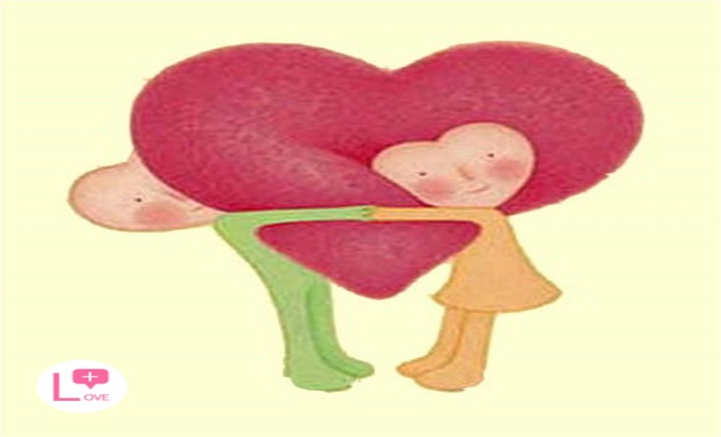
(3)同理心的建立
因為大腦前額葉皮質發展成熟較慢，加上少子化等因素
孩子同理心薄弱的情形相當普遍，若父母不加以教導
將會造成更多社會問題的產生
國小可利用繪本故事，透過故事內容，幫助孩子增加同理能力
國中可多接觸不同的人與環境，透過真實感受，讓孩子更明白同理的重要

Slide 12
方法篇
教養小秘訣
(1) 一次做好一件事
(2) 自然後果的負責
(3) 停看聽 教養法則

Slide 13
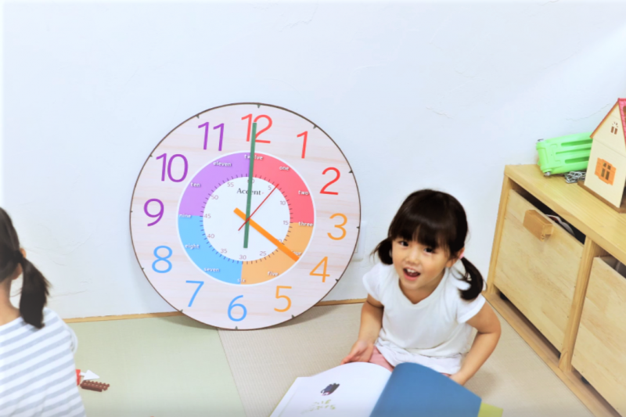
(1)一次做好一件事
很多孩子無法分配時間的運用，一下要寫功課、一下又要吃零食、一下又要看電視，這樣的行為模式當然無法養成自律的好習慣
(可利用時鐘法，但一定要嚴格遵守喔)

Slide 14
(2)自然後果的負責
讓孩子親自體驗，自己沒做到或沒有做的後果，養成對自己負責的精神，慢慢就能改變原有的散漫行為。
有目標的人，就會有動機，自律系統會自然啟動，讓孩子多看看這個世界，從中找尋興趣，還能減少3C產生的問題

Slide 15
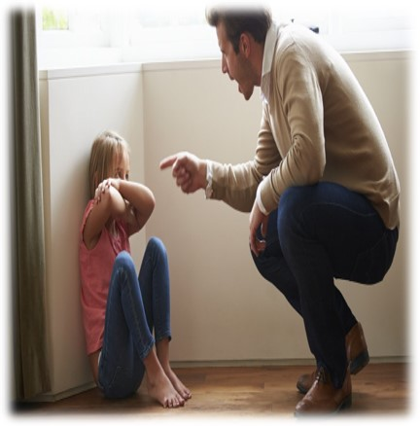
家庭教育- 停、看、聽
1
停
情緒又來了該怎麼辦? (5秒鐘的情緒停頓期)
情緒是最快被小孩模仿的錯誤反應 (冷靜區建立)

Slide 16
家庭教育- 停、看、聽
2
看
事實溝通法 / 情緒溝通法
希望溝通的目的 與 不希望溝通的結果
例如 : 今天我們來溝通如何讓你成績進步 (脾氣變好)
但不是說你功課很差或不認真學習 (你會亂生氣)

Slide 17
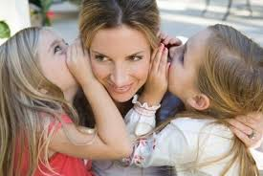
家庭教育- 停、看、聽
3
聽
如何透過傾聽和聊天，讓小孩自己發現問題?
讓孩子自己說，才更能促使孩子自己作出改變
父母先別急著說道理和指責其不對的行為

Slide 18
動動大腦
輕鬆開啟自律系統

Slide 19
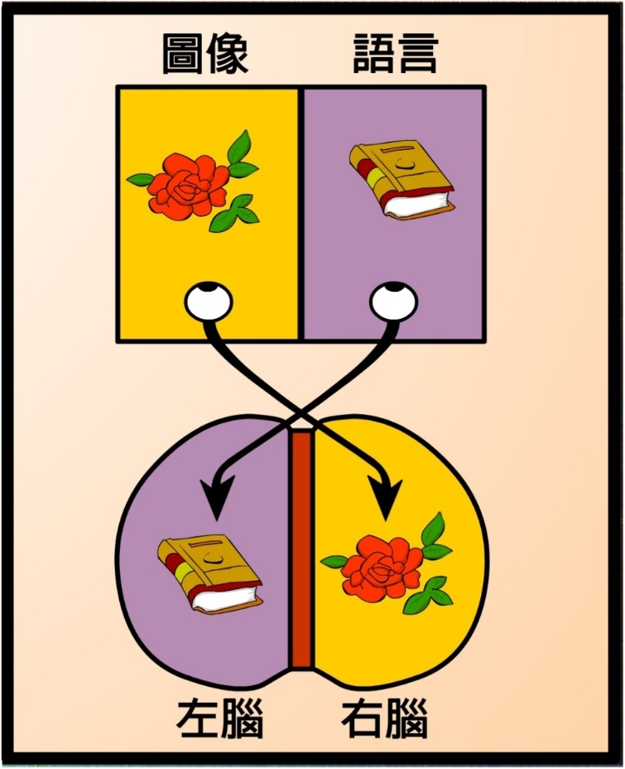
左右腦的特質(為何三歲定終身?!)
輯邏
色顏
字文
案圖
字數
像想
斷判
體立
析分
間空
線直
小大

Slide 20
說出字的顏色而不是字的本義
黃 綠 紅 藍 黑 橘 綠 橘 紅 藍 黑 紅 紅 綠 藍 黑 橘

Slide 21
Q:小孩為什麼一直不斷犯錯?
愈想糾正，愈容易再犯，甚至故意去犯?
《解套技巧》
1.低聲教育: 教訓≠教育，父母用輕聲、堅定和嚴肅的語氣，
潛移默化去改變孩子的行為。
絕對比瞬間怒吼的威脅，更有效幫助孩子成長和蛻變。
守則((先處理情緒，再解決問題))
2. 二級反饋:運用反饋的新觀念，提升孩子的安全感和價值觀

Slide 22
Q 如何學會反饋? 如何使用?
A :每個人某種行為發生之後
皆會接受到別人的三種反饋
零級 : 認為一切都是應該的
一級 : 大而化之的隨意稱讚
二級 : 明確表揚正確的行為
並告知其代表涵意

Slide 23
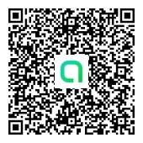
Line:提供每月二次免費線上成長班的共學交流
主要讓家長可以透過互相分享、聊天的方式
讓生活中的親子關係可以變得更溫暖
每月第二週、第四週(星期五)
21:30~22:10
上線關麥克風即可

Slide 24
注意力不足過動症 (ADHD) 症狀評估表
注意力不足症狀 | 經常出現而且持續超過6個月 | 偶而或很少出現
1. 在各方面都常因粗心大意而不停地犯錯，包括 學校功課、生活規範、日常生活等。
2. 在問題還沒問完就急著講出答案。
3. 和他交談時，顯的心不在焉，好像根本沒在聽 一樣。
4. 常常很誇張的忘記老師或父母交待的事情。
5. 組織或規畫能力很差，做事沒有章法。
6. 不喜歡持續用腦的事情，寫家庭作業常常拖拖 拉拉。
7. 常常遺失文具、書本、玩具。
8. 很容易因旁邊的聲音、刺激而分心。
9. 不停的說話、擺動身體、無法等待(排隊)。
Notes:
24

Slide 25
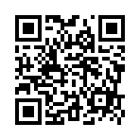
《孩子問題也可諮詢》
聯絡電話 : 0931 285 786 (助教:陳老師)
臉書(社團) : 小太陽 身心靈成長學院
Google表單:填寫回饋單。加社團、提問題、抽光碟
分享心得或給演講老師的一句話

